Slide 1
5. Biologinen toiminta
(s. 48-57)

Slide 2
Biologisen psykologian tavoite
selvittää ihmisen toiminnan biologista perustaa
  esim. aivojen, geenien, temperamentin ja lajinkehityksen vaikutus psyykkisiin toimintoihin
hyödyntää mm. kognitiivisen neurotieteen, käyttäytymisgenetiikan ja evoluutiopsykologian tietoa

Slide 3
Kognitiivinen neurotiede
tieteenala, joka selvittää mielen ja aivojen yhteyttä
hyödyntää psykologian ja neurotieteiden tietoa

Slide 4
Aivojen päärakenteet
1. isotaivot
  kaksi puoliskoa, jotka yhteydessä toisiinsa
  peittää aivokuori, jonka 4 lohkoa ovat tärkeitä erilaisissa toiminnoissa
    otsalohko: esim. persoonallisuus ja tahdonalaiset liikkeet
    päälakilohko: esim. tuntotiedon käsittely ja tarkkaavaisuus
    takaraivolohko: esim. näkötiedon käsittely
    ohimolohko: esim. kuulotiedon käsittely
  aivokuoren alapuolisia alueita
    limbinen järjestelmä: esim. tunteet, motivaatio, muisti ja aistitiedon välitys aivokuorelle

Slide 5
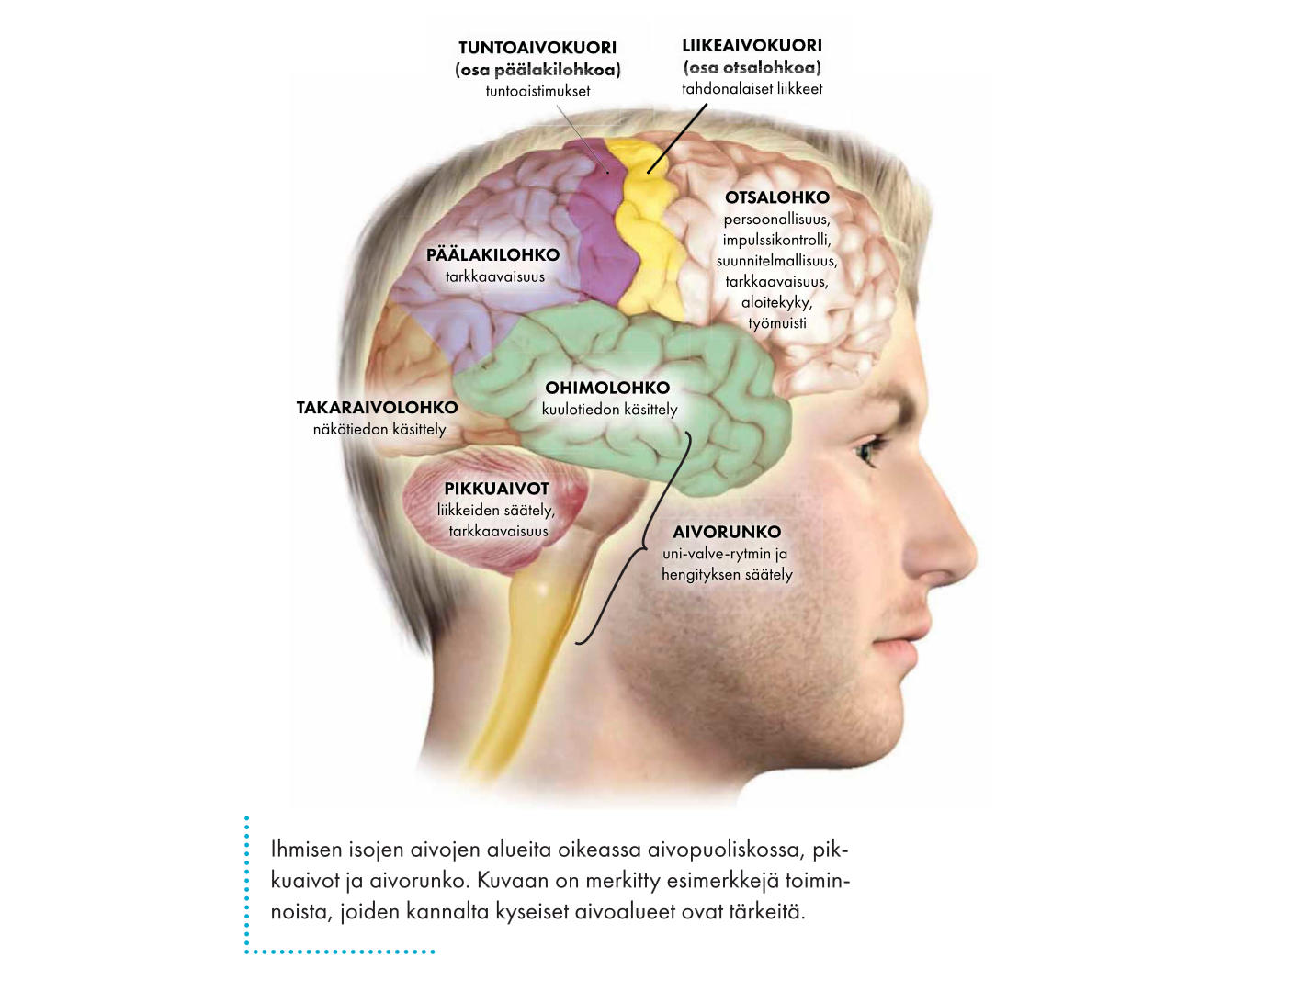

Slide 6
2. aivorunko
  tärkeä esim. uni-valve-rytmin ja hengityksen säätelyssä
3. pikkuaivot
  tärkeä esim. liikkeiden hallinnan, tarkkuuden ja ajoituksen sekä tarkkaavaisuuden suuntaamisen kannalta

Slide 7
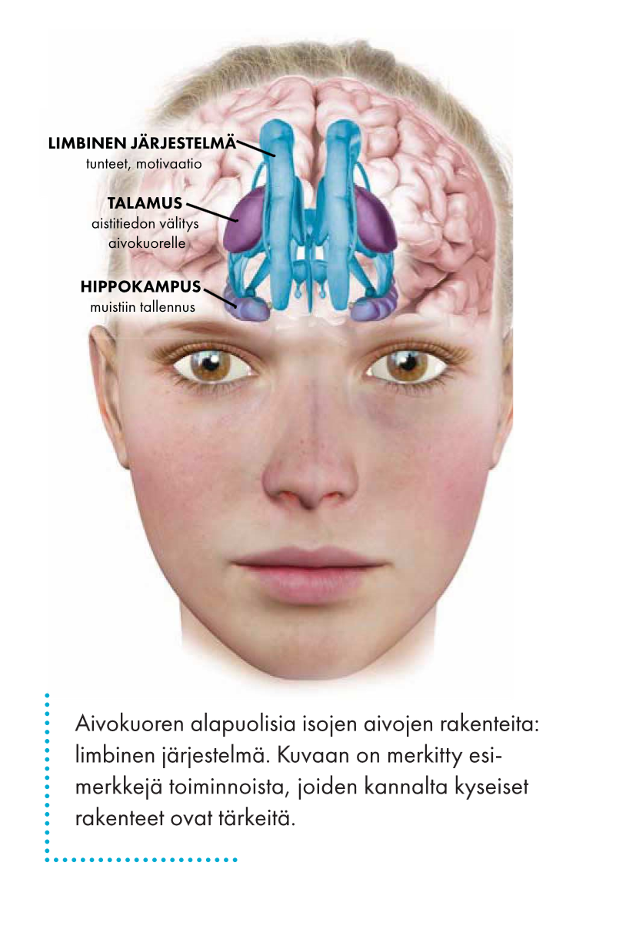

Slide 8
Käyttäytymisgenetiikka
tieteenala, joka selvittää geenien vaikutusta ihmisen toimintaan
tärkeitä menetelmiä kaksos- ja adoptiotutkimukset

Slide 9
Temperamentti
yksilölliset synnynnäiset reagointitaipumukset (= temperamenttipiirteet)
  erottavat yksilöt toisistaan
  biologinen perusta → taustalla synnynnäisiä eroja esim. aivojen rakenteissa ja hermosolujen toiminnassa
piirteitä esim. tunneilmaisujen voimakkuus, sopeutuminen muutoksiin, sinnikkyys, häirittävyys ja ujous

Slide 10
Evoluutiopsykologia
selittää ihmisen toimintaa evoluutioteorioiden näkökulmasta
psykologiset mekanismit
  psyykkisiä perustoimintoja, kuten ajattelu ja tunteet
  mahdollistaneet evoluution kuluessa ihmisen hengissä säilymisen ja lisääntymisen

